Slide 1

One anastomosis gastric bypass (OAGB) con ansa biliopancreatica fissa versus misurata: follow up a 8 anni.
Dott. F. MORABITO
U.O.C Chirurgia Generale Ind. Oncologico
Prof. G.Navarra A.O.U. G. Martino, Messina

Slide 2
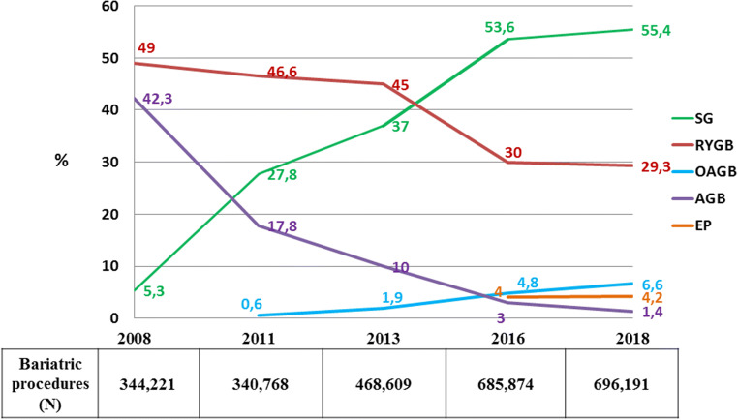

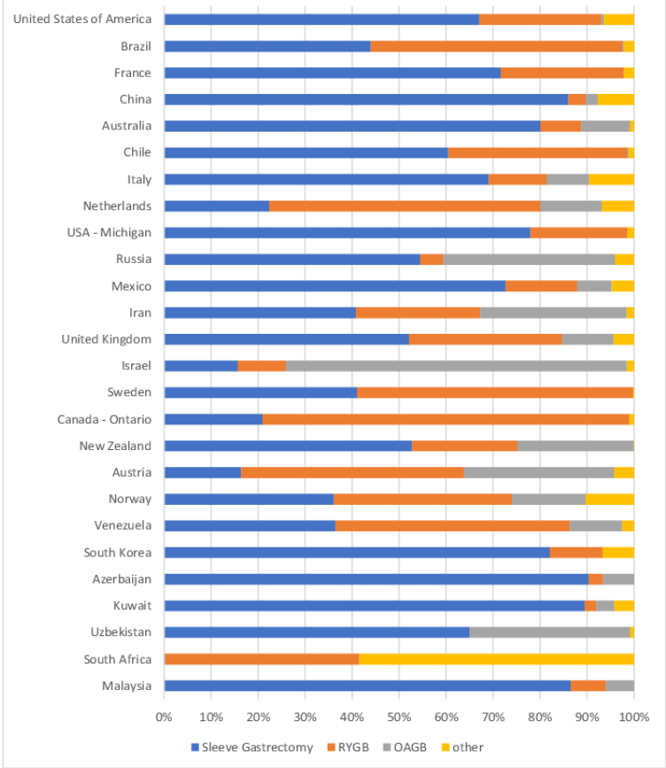
Angrisani et al. Bariatric Surgery Survey 2018: Similarities and Disparities Among the 5 IFSO Chapters. Obes Surg 2021
Brown, W.A., Liem, R., Al-Sabah, S. et al. Metabolic Bariatric Surgery Across the IFSO Chapters: Key Insights on the Baseline Patient Demographics, Procedure Types, and Mortality from the Eighth IFSO Global Registry Report. OBES SURG 34

Slide 3
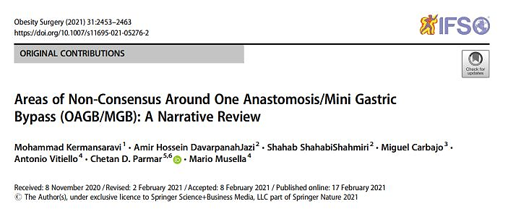
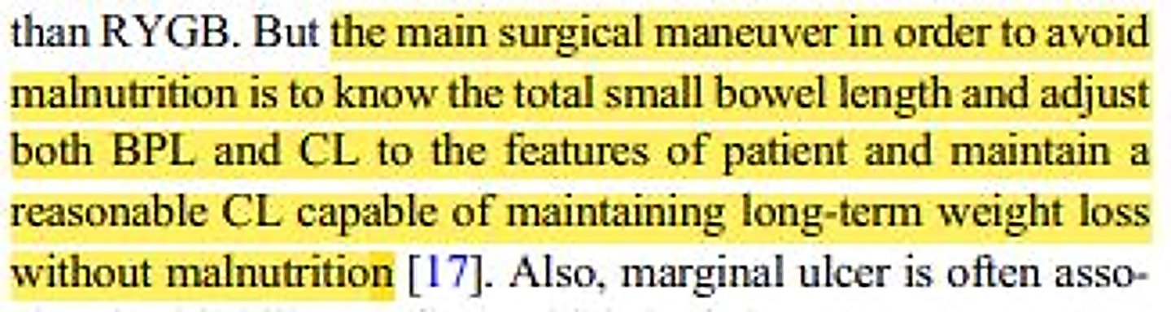
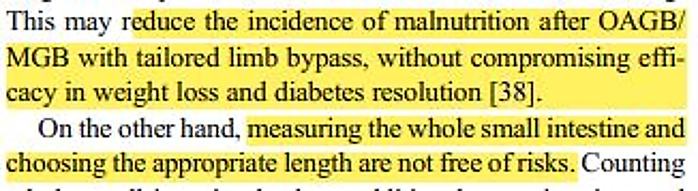

Slide 4
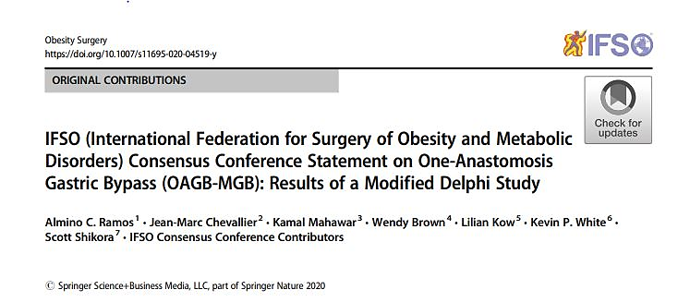
Notes:
Delphi consensus study organised by IFSO to vote on 90 consensus statements. Regarding the BPL lenght, consensus was reached…. But not on…

Slide 5
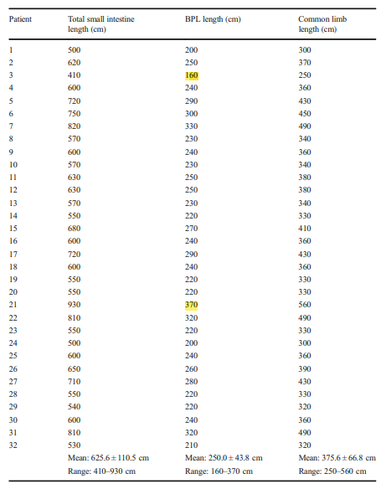
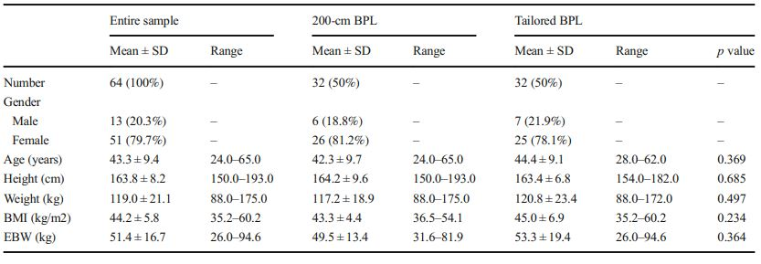
IL NOSTRO STUDIO
GRUPPO B
Tailored BPL
Bypassing 40% SBL
GRUPPO A
Standard 200 cm BPL
64 Pazienti
Table 2. Small bowel length, biliopancreatic limb length, and common limb length in tailored BPL group
Table 1. Baseline characteristics

Slide 6
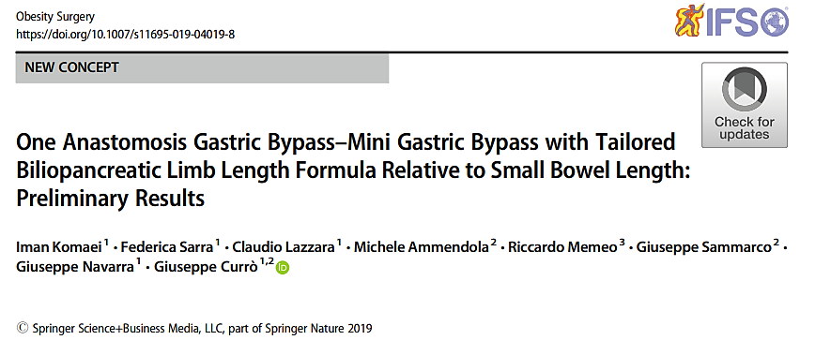
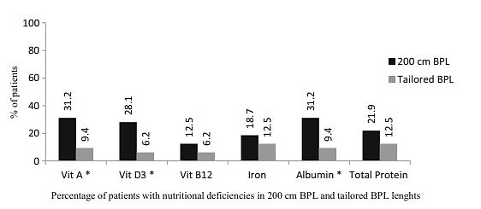
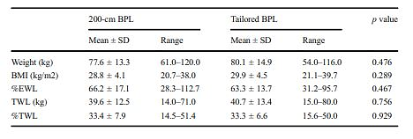
FOLLOW UP – 1 ANNO
Table 3 Weight loss results in 200-cm BPL and tailored BPL groups at 1-year postoperative period.

Slide 7
FOLLOW UP – TRE ANNI
 | STD (Mean ± SD) | TAILORED (Mean ± SD) | p-value
BMI (Kg/m²) | 28,35 ± 7,51 | 24,63 ± 6,33 | = 0,77
%EWL | 67,3 | 80,1 | < 0,05
 | STD (%) | TAILORED (%) | p-value
Vit A | 12,5 | 3,13 | = 0,67
Vit B 12 | 9,38 | 3,13 | = 0,90
Vit D | 9,38 | 9,38 | /
Iron | 34,38 | 21,88 | < 0,05
Percentage of patients with nutritonal deficiencies

Slide 8
FOLLOW UP – 5 ANNI
 | STD (Mean ± SD) | TAILORED (Mean ± SD) | p-value
BMI (Kg/m²) | 28,44 ± 4,29 | 25,1 ± 5,15 | = 0,19
%EWL | 66,3 | 78 | < 0,05
%EWL
 | STD (%) | TAILORED (%) | p-value
Vit A | 12,5 | 3,13 | = 0,67
Vit B 12 | 9,38 | 3,13 | = 0,90
Vit D | 9,38 | 9,38 | /
Iron | 34,38 | 21,88 | < 0,05

Slide 9
FOLLOW UP – 8 ANNI
 | STD (Mean ± SD) | TAILORED (Mean ± SD) | p-value
BMI (Kg/m²) | 28,20 ± 4,94 | 29,23 ± 4,82 | = 0,443
%EWL | 85,72 | 82,49 | = 0,603
%EWL
 | STD (%) | TAILORED (%) | p-value
Vit A | 18,18 | 16,13 | = 1,00
Vit B 12 | 12,12 | 16,13 | = 0,729
Vit D | 15,15 | 29,03 | = 0,232
Iron | 39,39 | 45,16 | = 0,801
8 anni: BMI e %EWL disponibili in 26 pazienti STD e 28 pazienti Tailored.

Slide 10
CONCLUSIONI
Usare un’ansa biliopancreatica misurata bypassando circa il 40% dell’intestino sembra essere efficace e sicuro.
Il nostro studio ha evidenziato che un’ansa biliopancreatica Tailored è associata a meno deficit nutrizionali garantendo una perdita di peso simile rispetto a una fissa di 200-cm nei primi 5 anni.
A 8 anni, la perdita di peso rimane comparabile tra i due gruppi, senza differenze statisticamente significative in BMI e %EWL. I dati nutrizionali disponibili non hanno mostrato differenze significative tra STD e Tailored.

Slide 11
Grazie

